Slide 1
התפשטות תרמית
התפשטות תרמית: חומרים שונים - תופעה דומה

Slide 2
חלק 1
התכווצות והתפשטות אוויר
Notes:
הדגמה בכיתה+דיון- אויר מתרחב ומתכווץ בטמפרטורה משתנה (15 דקות)

Slide 3
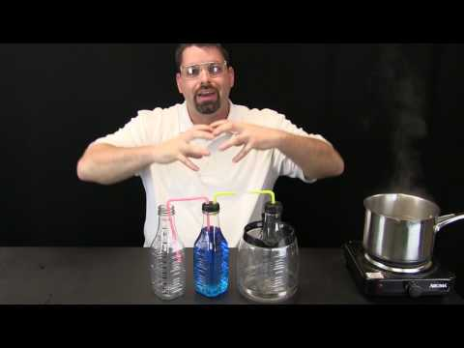
התכווצות והתפשטות אויר בטמפרטורות משתנות- דיון
הנחיות לביצוע הניסוי/ ההדגמה פשוטה בכיתה (ניתן לתת לכל זוג תלמידים להתנסות עם בקבוק משלהם או להדגים):
מתחו את הבלון בפתח בקבוק הפלסטיק
הכניסו את הבקבוק לקערת/סיר המים החמים: שימו לב כיצד הבלון מתנפח.
הוציאו את הבקבוק מהמים הרותחים
הכניסו את הבקבוק לקערת מי הקרח: שימו לב כיצד הבלון מתכווץ
ציוד דרוש: בקבוק פלסטיק (0.5 ליטר), בלון, קערת מי קרח, קערה/סיר עם מים רותחים. אפשרי: בקבוק ובלון לכל תלמיד.
Notes:
הדגמה בכיתה+דיון- אויר מתרחב ומתכווץ בטמפרטורה משתנה (15 דקות)
- פעילות באמצעות הדגמה כיתתית או התנסות של כל זוג תלמידים על פי ההנחיות המופיעות במצגת. ניתן לתת לכל זוג תלמידים להתנסות עם בקבוק משלהם או להדגים.
- סרטון הדגמה- https://www.youtube.com/watch?v=1S7Qd04oL-o
- לאחר מכן- דיון כיתתי כאשר התלמידים מנסחים קודם את תשובותיהם ולאחר מכן דיון במליאה להסבר התופעה.

Slide 4
התכווצות והתפשטות אויר בטמפרטורות משתנות- דיון
העלו השערות לתופעה שראיתם!
נסחו את ההשערה בצורה: ההשערה שלי היא שהבלון מתרחב בזמן הכנסה למים הרותחים כי _________ וכי הבלון מתכווץ במים הקרים כי ____________
Notes:
הדגמה בכיתה+דיון- אויר מתרחב ומתכווץ בטמפרטורה משתנה (15 דקות)
- פעילות באמצעות הדגמה כיתתית או התנסות של כל זוג תלמידים על פי ההנחיות המופיעות במצגת.
- סרטון הדגמה- https://www.youtube.com/watch?v=1S7Qd04oL-o
- לאחר מכן- דיון כיתתי כאשר התלמידים מנסחים קודם את תשובותיהם ולאחר מכן דיון במליאה להסבר התופעה.

Slide 5
התפשטות והתכווצות אוויר- דיון כיתתי10 דקות (למורה)
השערות אפשריות בדיון הכיתתי:
שינוי כימי - שגוי
כמות משתנה של אויר בבלון - שגוי
התקרבות והתרחקות של מולקולות האויר
התופעה שראינו נגרמת על ידי הוספת אנרגיה קינטית (תנועה) למולקולות האוויר בעת חימומו. האנרגיה שנוספה גורמת למולקולות להגביר את תנועתן ו"לתפוס" יותר מקום. חשוב להדגיש שאין כאן שינוי כימי (המולקולות לא משתנות) וגם לא לא שינוי של מספר המולקולות (כמות אוויר).
Notes:
https://www.youtube.com/watch?v=-zfV0tQl9MI

Slide 6
התפשטות והתכווצות אוויר
התופעה שראינו נגרמת על ידי הוספת אנרגיה קינטית (תנועה) למולקולות האוויר בעת חימומו.
האנרגיה שנוספה גורמת למולקולות להגביר את תנועתן ו"לתפוס" יותר מקום.
חשוב להדגיש שאין כאן שינוי כימי (המולקולות לא משתנות) וגם לא שינוי של מספר המולקולות (כמות אוויר).
Notes:
https://www.youtube.com/watch?v=-zfV0tQl9MI

Slide 7
חלק 2
האם גם מוצקים מתרחבים ומתכווצים?
Notes:
התנסות מעשית בכיתה -האם גם מוצקים מתרחבים ומתכווצים? (35 דקות)

Slide 8
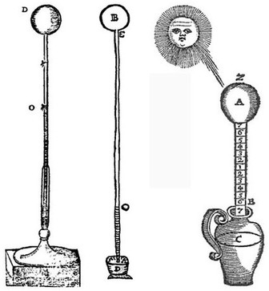
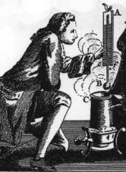
האם ניתן להסיק באנלוגיה כי תופעה דומה מתרחשת גם בנוזלים ומוצקים?
כבר לפני2000 שנה ידעו הרומאים שהאויר מתכווץ ומתרחב בהתאם לטמפרטורה
הם יצרו את מדי הטמפרטורה הראשונים שהיו מבוססים על אוויר אך אלו לא היו מדוייקים כלל.
הממציא והפיסיקאי דניאל פרנהייט (1686-1736) רצה לשפר את הדיוק וחקר את התלות בטמפרטורה של חומרים שונים (נוזלים ומוצקים)
Notes:
זכויות יוצרים:
דניאל גבריאל פרנהייט AnonymousUnknown author, Public domain, via Wikimedia Commons

Slide 9
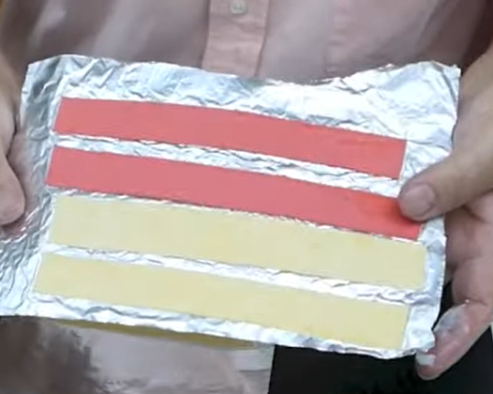
ניסוי בכיתה- פסי מתכת מתכופפים
הציוד הנדרש:
רצועת נייר אלומיניום 20X3 ס"מ
רצועת בריסטול 20X3 ס"מ או מדבקות לבנות
דבק פלסטי
מקור חום: מפזר חום/ מייבש שיער/ נר
שלב ראשון:
חיתכו את פסי המתכת על פי ההדרכה ונסו לחמם אותם על גבי הנר ולזהות אם משתנים (מתארכים\מתקצרים)
מה יקרה לפסי המתכת?
במבט ראשון ניתן לחשוב שפסי המתכת אינם מושפעים מהחום כלל. ננסה לחשוב יחד על שיטות שיאפשרו לבדוק זאת בצורה יותר מדוייקת…..
Notes:
הניסוי מתבצע בשני שלבים:
בשלב הראשון- חימום פסי מתכת ללא נייר.
- דיון- מה קרה לפסי המתכת? במבט ראשון ניתן לחשוב שפסי המתכת אינם מושפעים מהחום כלל. ננסה לחשוב יחד על שיטות שיאפשרו לבדוק זאת בצורה יותר מדוייקת…..
זה מוביל אותנו לשלב השני של הניסוי- הדבקת פסי המתכת על גבי בריסטול ואז חימומם. הסיבה להדבקת האלומיניום על הבריסטול היא ששני החומרים מושפעים באופן שונה מהחימום ובעקבות השוני ביניהם הפסי המתכת-נייר יתכופפו.
הנחיות לשלב השני של הניסוי מופיעות בשקף הבא.
להלן קישור לסרטון המדגים את הניסוי אותו נבצע בכיתה- https://www.youtube.com/watch?v=5fI-El2kipE
- להלן קישור לדף הנחיות אותו ניתן לחלק לתלמידים במקום הצגת ההוראות על הלוח. הדף מכיל הרחבה- ניסוי מתג בימטלי: https://docs.google.com/document/d/1RD6XK7JFJBDu0p6bZWfkrY5wNCTVGghRyyhd5Sqhko8/edit

Slide 10
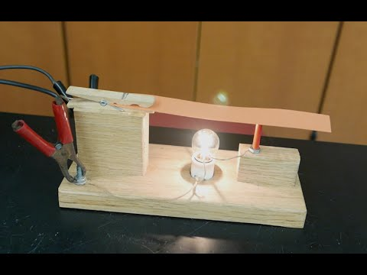
ניסוי בכיתה- פסי מתכת מתכופפים
שלב שני:
חיתכו הבריסטול על פי ההדרכה והדביקו את שני הפסים (נייר כסף ובריסטול) בדבק פלסטי. תנו להם להתייבש.
חממו בזהירות מעל נר או בעזרת מייבש שיער את הפסים המודבקים כשהצד המתכתי כלפי מקור החום. וצפו בהם מתכופפים ומתיישרים.
הרחבה אפשרית בדף השיעור: מייצרים מתג חשמלי בעזרת הפסים
ציוד דרוש: נייר כסף, בריסטול, מספריים, דבק פלסטי, נר וגפרורים (להרחבה גם ציוד לבניית מעגל חשמלי כמפורט)
העלו השערות לתופעה שראיתם! נסחו את ההשערה בצורה: ההשערה שלי היא שהפס מתכופף כשמחממים אותו כי __________
Notes:
קישור לסרטון המדגים את הניסוי- https://www.youtube.com/watch?v=5fI-El2kipE

Slide 11
התכופפות פס המתכת- דיון כיתתי- שקף למורה
דיון כיתתי קצר: העלו השערות לתופעה שראיתם! נסחו את ההשערה בצורה: ההשערה שלי היא שהפס מתכופף כשמחממים אותו כי __________
השערות אפשריות בדיון הכיתתי:
שינוי כימי של המתכת גורם לכיפופה - שגוי
התקרבות והתרחקות של המולקולות גורמת להתארכות\התקצרות הפסים. מאחר שמדובר בשני חומרים שונים הרי ששיעור ההתכווצות שלהם שונה ונוצר כיפוף.
התופעה שראינו נגרמת על ידי התפשטות והתכווצות תרמית שונה של שני החומרים מהם עשוי הפס. דבר זה מביא לכיפוף.
Notes:
למורה

Slide 12
התכופפות פס המתכת - דיון כיתתי
התופעה שראינו נגרמת על ידי התפשטות והתכווצות תרמית שונה של שני החומרים מהם עשוי הפס. דבר זה מביא לכיפוף.
במילים אחרות-
הסיבה להתארכות- התקרבות והתרחקות של המולקולות גורמת להתארכות\התקצרות הפסים. מאחר שמדובר בשני חומרים שונים הרי ששיעור ההתכווצות שלהם שונה ונוצר כיפוף.
Notes:
למורה

Slide 13
חלק 3
היכרות עם מדחום כספית
Notes:
לימוד עצמי מקוון - הכרות עם מדחום הכספית (15 דקות)

Slide 14
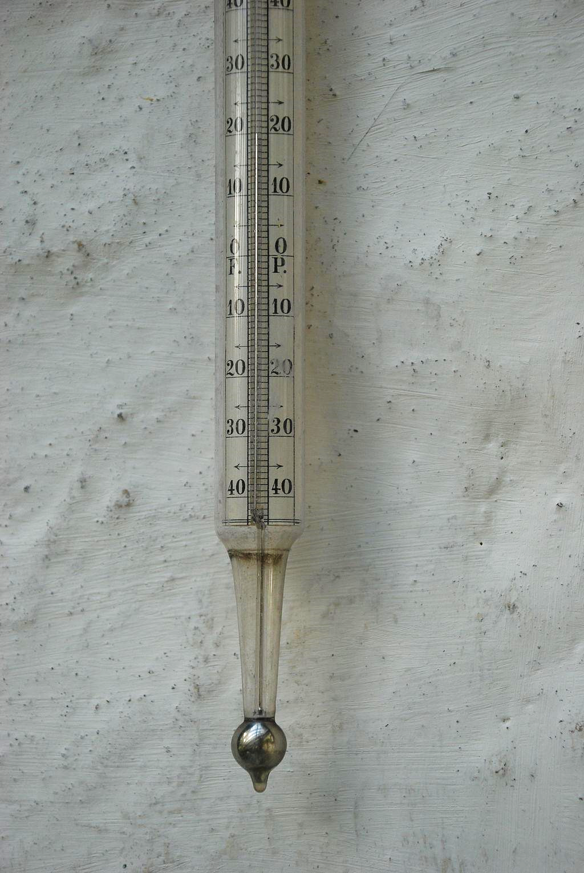
ההמצאה של דניאל פרנהייט
דניאל פרנהייט חקר וגילה שגם נוזלים ומוצקים מתפשטים ומתכווצים בטמפרטורות משתנות.
הוא חקר את הכספית והאלכוהול והצליח לייצר את מד הטמפרטורה הראשון מבוסס הכספית ואף פיתח סקלה חדשה לאפיין את שינויי הטמפרטורה במכשיר שפיתח.
פרנהייט קבע את נקודת האפס של הסקלה שלו בנקודת הקפיאה של המים ואת הערך100 נתן לטמפרטורת גוף האדם הטיפוסית
Notes:
זכויות יוצרים:
מדחום Pieter Kuiper, Public domain, via Wikimedia Commons
דניאל גבריאל פרנהייט AnonymousUnknown author, Public domain, via Wikimedia Commons

Slide 15
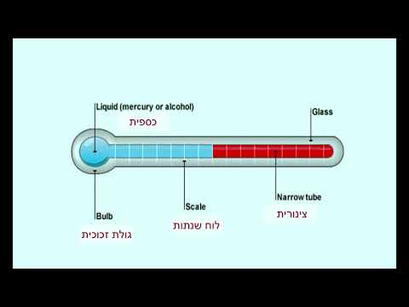
בואו נכיר מקרוב את מדחום הכספית
איך קשור עקרון הפעולה של מדחום הכספית לתופעות שראינו בתחילת השיעור?
ניפוח הבלון
התכופפות פס המתכת
Notes:
ניתן לצפות בכיתה באופן מרוכז בסרטון ואז לקיים דיון או שניתן לתת לתלמידים לעבוד באופן עצמאי.
http://www.youtube.com/watch?v=gBjfKgJG6Bg

Slide 16
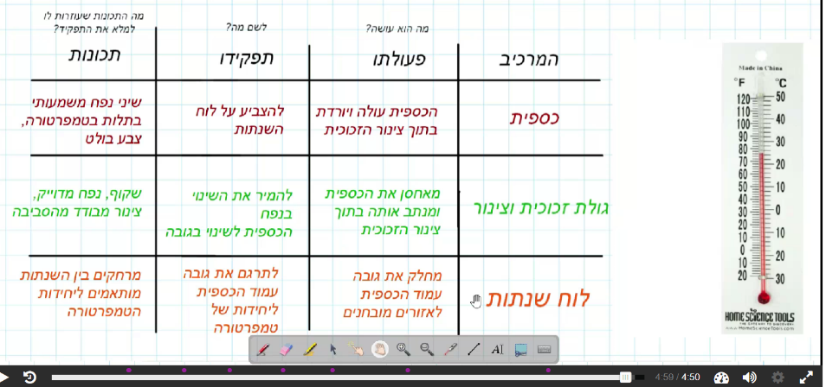
הרחבה- מרכיבי המדחום ותפקידיהם
בקישור הבא ננתח את חלקיו ותפקידיהם של מרכיביו השונים של מדחום הכספית:
להכניס את הקישור של המשימה כשנפתח את המודל

Slide 17
הרחבה- מרכיבי המדחום ותפקידיהם
מהם מרכיביו העיקריים של מדחום הכספית?
מה תכונותיו ותפקידו של כל אחד מן המרכיבים במערכת?
כספית,
גולת זכוכית,
צינורית זכוכית
לוח שנתות

Slide 18
חלק 4
חשיבה אנלוגית, דמיון בין תופעות והתפשטות תרמית בעולם ההנדסי

Slide 19
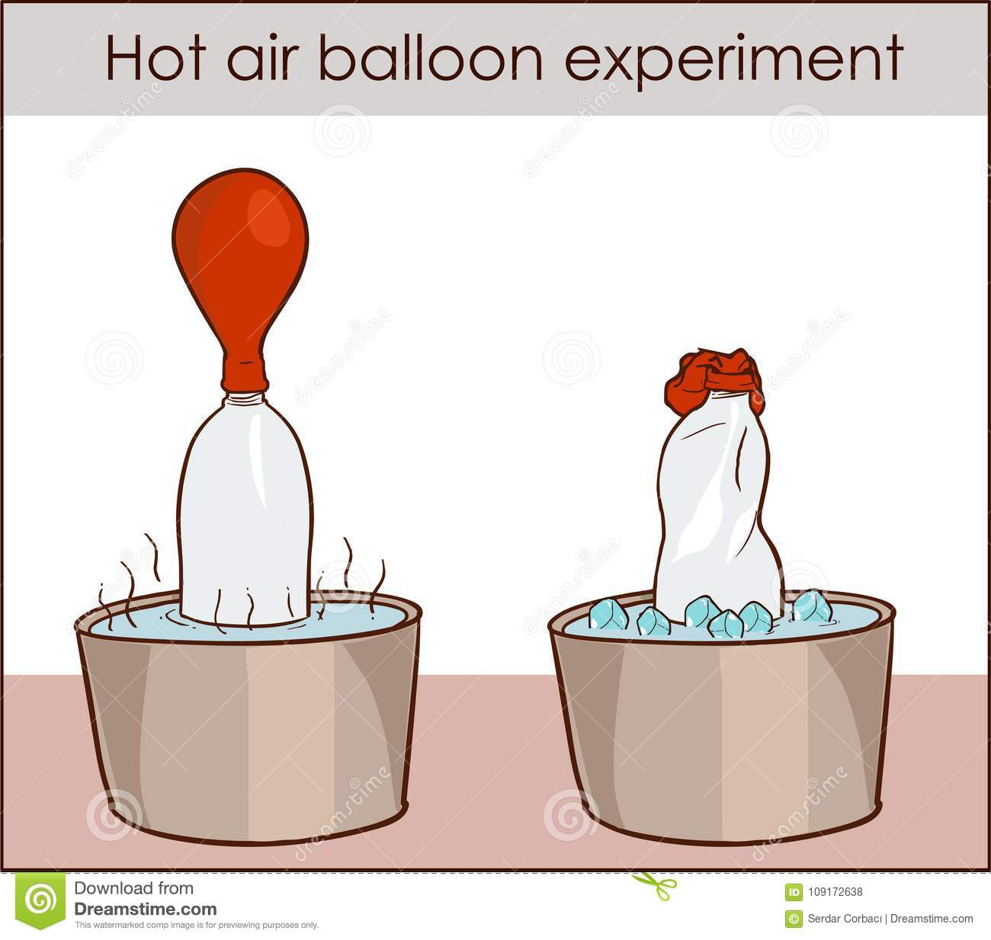
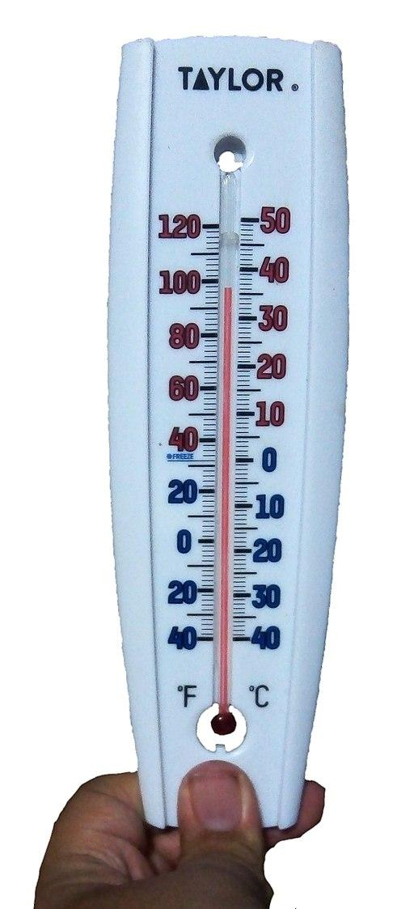
תופעות שונות אבל דומות
התנפחות הבלון ושינוי גובה הכספית במדחום- מה הקשר בין התופעות?
נסו לנסח את התשובה בצורה הבאה- הסברנו את התנפחות הבלון על ידי _______________________ אפשר להסביר את עליית הכספית במדחום בצורה דומה __________________________________
מה הקשר?
Notes:
זכויות יוצרים:
מדחום Couch-scratching-cats, CC BY 2.5 <https://creativecommons.org/licenses/by/2.5>, via Wikimedia Commons

Slide 20
תופעות שונות אבל דומות
התנפחות הבלון ושינוי גובה הכספית במדחום- מה הקשר בין התופעות?
שתי המערכות מתבססות על אותה תכונה של חומרים- התפשטות והתכווצות בהתאם לטמפרטורה. בבלון גורם חימום האויר לגידול אנרגיית התנועה של חלקיקי האויר כך שהם "תופסים יותר מקום". בצורה אנלוגית- גם במדחום הכספית גורם החימום לתופעה דומה של מולקולות הכספית, התרחבות הכספית בתוך חלל זכוכית מוגבל גורם לעלייתה בצינור הזכוכית הצר.

Slide 21
התפשטות תרמית בעולם ההנדסה
התפשטות תרמית בעולם ההנדסה
בעולם ההנדסה נאבקים\ות מהנדסים\ות בתופעות רבות שקשורות להתפשטות תרמית. התופעה מופיעה במבני מתכת ובטון.
בואו ננסה לחשוב ביחד על פתרונות אפשריים לבעיית ההתכופפות של פסי הרכבת.
התכופפות של פסי רכבת
תפשטות תרמית של קטעים רצופים ארוכים של מסלולי רכבת היא הכוח המניע של קריסת מסילות הרכבת. תופעה זו הביאה להסטת 190 רכבת מהפסים בארצות הברית במהלך 1998–2002 בלבד
Notes:
http://www.youtube.com/watch?v=jJeiYaSFCf0

Slide 22
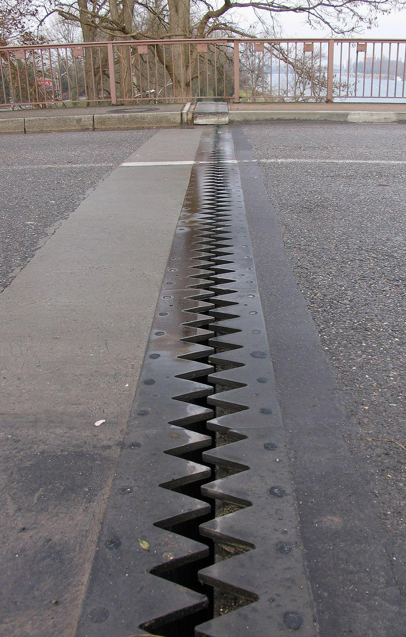
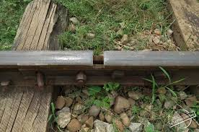
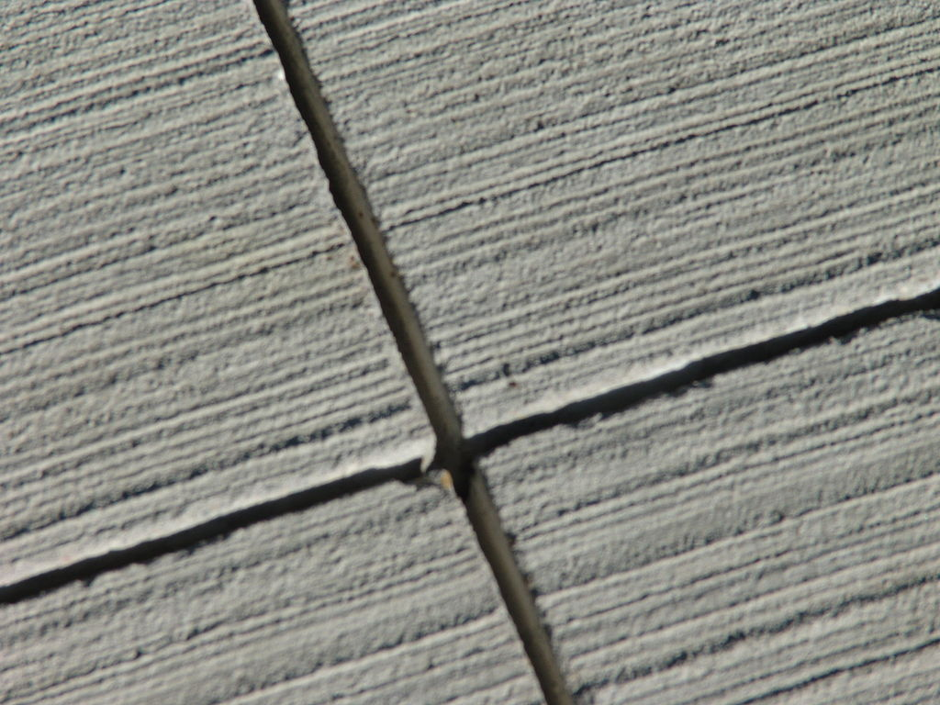
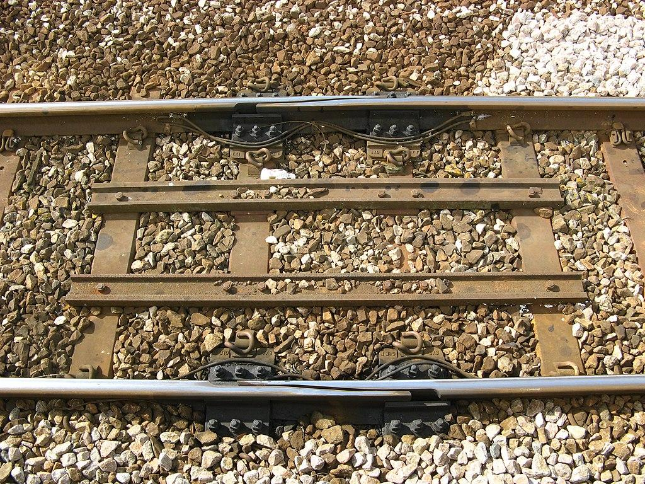
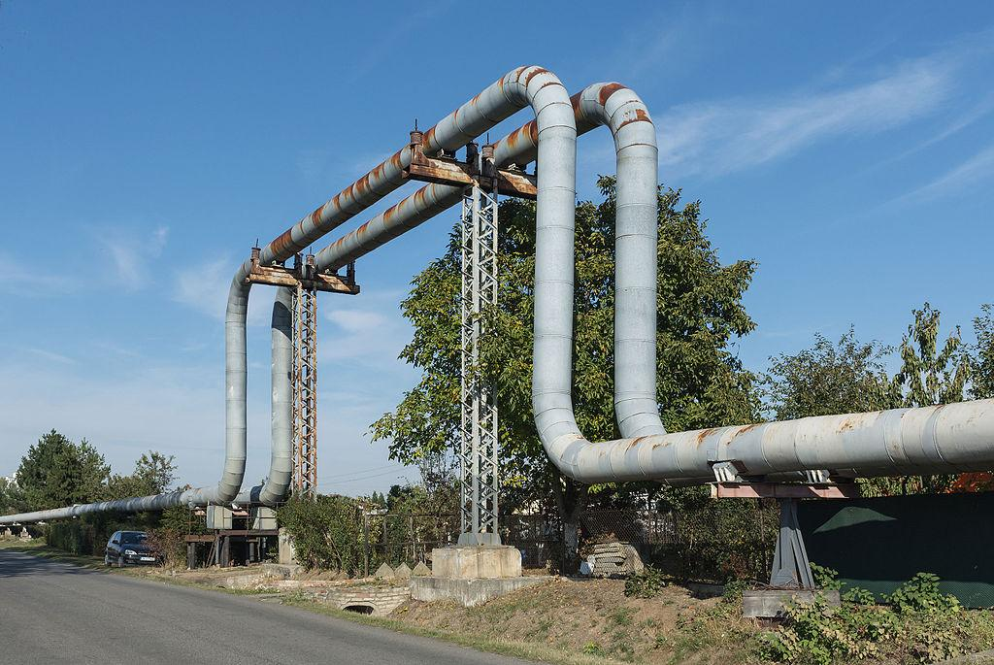
פתרונות להתפשטות תרמית בעולם ההנדסה
Notes:
זכויות יוצרים:
זיגזג: CrazyD, CC BY-SA 3.0 <http://creativecommons.org/licenses/by-sa/3.0/>, via Wikimedia Commons
צינור: Jacek Halicki, CC BY-SA 4.0 <https://creativecommons.org/licenses/by-sa/4.0>, via Wikimedia Commons
בטון: ChicagoConcreteChicagoland Concrete, Inc., http://www.chicagolandconcrete.com, CC BY-SA 3.0 <https://creativecommons.org/licenses/by-sa/3.0>, via
Wikimedia Commons
מסילה: Rwendland, CC BY-SA 3.0 <https://creativecommons.org/licenses/by-sa/3.0>, via Wikimedia Commons

Slide 23
חלק 5- הרחבה
הרחבה- ההיסטוריה של מדידת הטמפרטורה

Slide 24
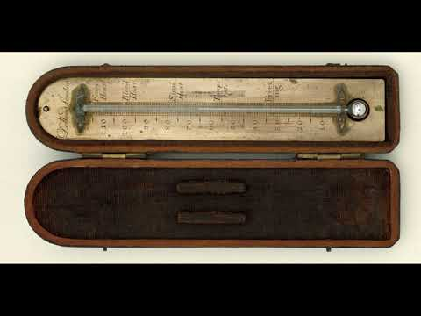
ההיסטוריה של מדידת הטמפרטורה
צפו בסירטון הבא וענו על השאלות המצורפות:
איזה חידוש הכניס ה"תרמוסקופ" הראשון?
מה החידוש הגדול שהכניס גבריאל פרנהייט לעולם מדידת הטמפרטורה?
מה היתה ה"מהפיכה" שהוביל מייקל פרדיי?
Notes:
https://www.youtube.com/watch?v=xbzSPPjVSSQ

Slide 25
Notes:
https://www.youtube.com/watch?v=flTpNwbqUdM
https://moodle-devnew.ort.org.il/isteam310/mod/page/view.php?id=111

Slide 26
חלק 6 - הרחבה
המודל המתמטי המתאר את ההתפשטות התרמית

Slide 27
ההתפשטות התרמית- המודל המתמטי
השינוי באורך כתלות בטמפרטורה נתון על ידי הנוסחה המתמטית הבאה: כאשר:
המשתנה L - האורך ההתחלתי
המשתנה L∆ - השינוי באורך
המשתנה α - קבוע ההתפשטות התרמי של החומר
המשתנה T∆ - שינוי בטמפרטורה
ΔL=LαΔT

Slide 28
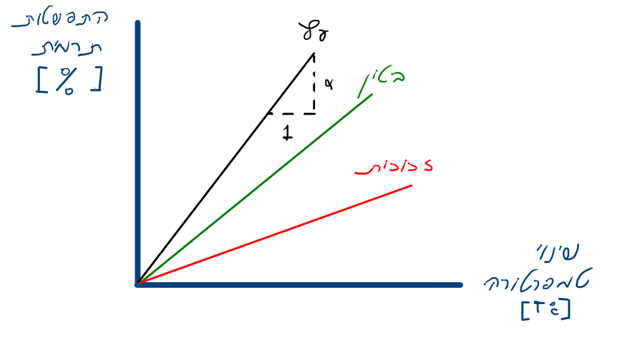
ההתפשטות התרמית- המודל המתמטי
ניתן להציג נוסחה זו כגרף לינארי כשציר X הוא השינוי בטמפרטורה וציר Y הוא השינוי באורך (באחוזים).
ניתן לראות ששיפוע הגרף יהיה שווה לקבוע ההתפשטות התרמית . כפי שניתן לראות בגרף הכללי הב
ΔL=LαΔT

Slide 29
תרגיל 1
במדחום כספית, הגולה מלאה בכספית בנפח של 100 $mm^{3}$ לצינור הזכוכית הקפילרי שטח חתך של $0.012mm^{2}$
מקדם ההתפשטות התרמית של הכספית הוא $1.8X10^{−4}$[$\frac{1}{℃}$]
[יחס גידול לנפח ל ℃]
בכמה יעלה עמוד הכספית כשהטמפרטורה תגדל ב 20 [℃] ?
רמז: מקדם ההתפשטות פועל על הכספית בכל 3 המימדים.
Notes:
זכויות יוצרים:
מדחום Couch-scratching-cats, CC BY 2.5 <https://creativecommons.org/licenses/by/2.5>, via Wikimedia Commons

Slide 30
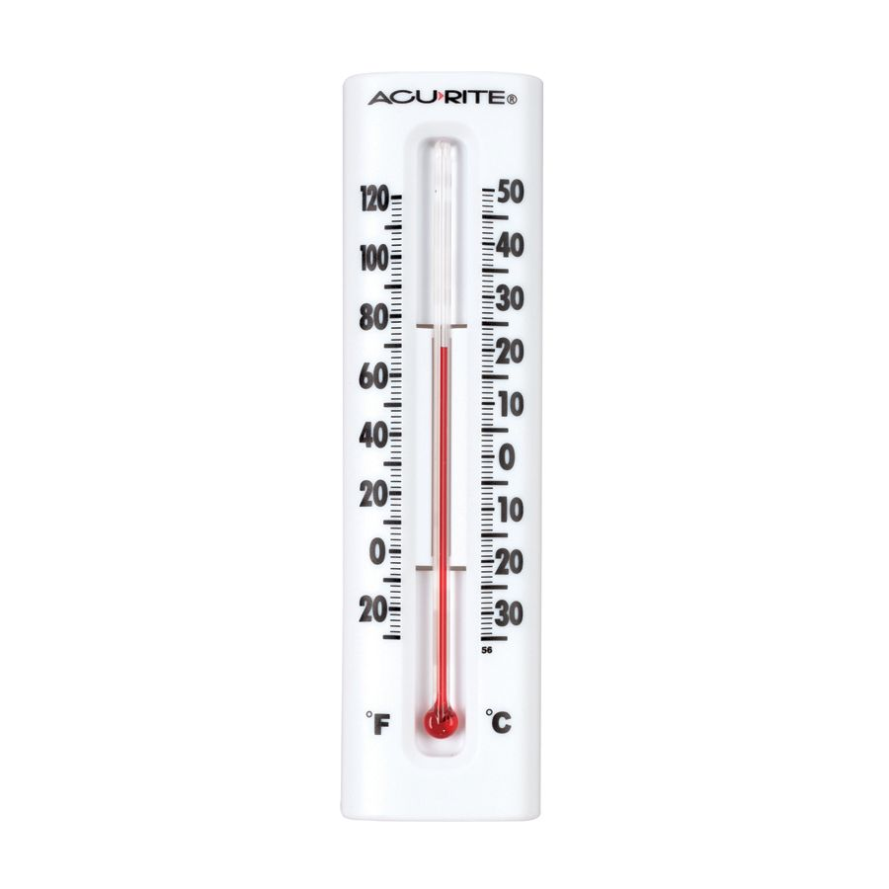
תרגיל 1 - פתרון
הגידול בנפח הכספית יהיה שווה (קבוע ההתפשטות X נפח הכספיתX שינוי הטמפרטורה) :
1.8X10-4X100X20=0.36mm3
גידול גובה עמוד הכספית יהיה לכן (הנפח הנוסף חלקי שטח החתך):
h=0.360.012=30mm=3cm

